Slide 1
КИЇВСЬКИЙ АВІАЦІЙНИЙ ІНСТИТУТ
ЗВІТ ПРО ПЕРЕВІРКУ КВАЛІФІКАЦІЙНИХ РОБІТ ЗДОБУВАЧІВ ВИЩОЇ ОСВІТИ НА НАЯВНІСТЬ ОЗНАК ПЛАГІАТУ
Вересень-грудень 2025 року
КИЇВ-2026

Slide 2

Захисти кваліфікаційних робіт здобувачами вищої освіти:
ОС Магістр (денна та заочна форма навчання)
ОС Бакалавр (денна та заочна форма навчання)
відбулися на 31 кафедрах
6 факультетів та навчально-наукових інститутів КАІ
Відповідно до процедури виявлення та запобігання академічному плагіату перевірку кваліфікаційних робіт здобувачів вищої освіти було здійснено через сервіс “StrikePlagiarism”
http://strikeplagiarism.com/uk

Slide 3

За кількістю виявлених збігів та запозичень у кваліфікаційних роботах здобувачів виділено 5 категорій.
Категорія | діапазон запозичень та збігів , %
1 | 0% - 20%
2 | 20% - 40%
3 | 40% - 60%
4 | 60% - 80%
5 | 80% - 100%
Розподіл кваліфікаційних робіт здобувачів вищої освіти КАІ за категоріями
0% - 20% | 20% - 40% | 40% - 60% | 60% - 80% | 80% - 100%
2987 | 509 | 129 | 40 | 41

Slide 4
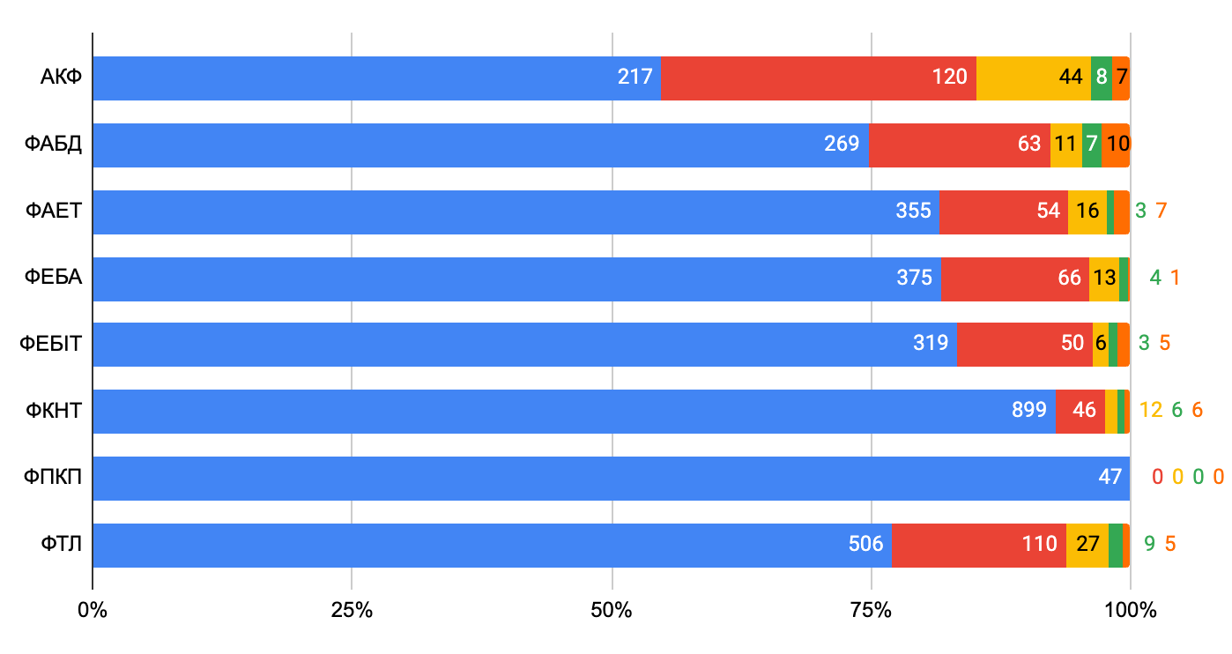
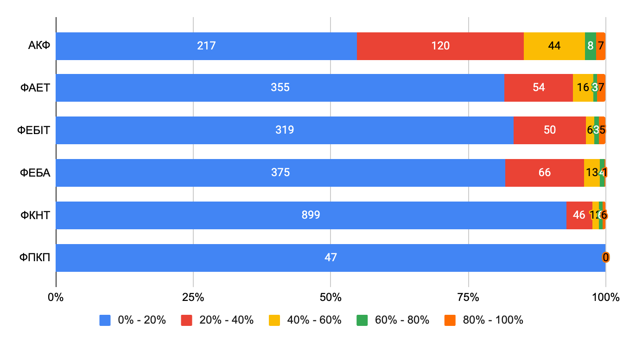
УЗАГАЛЬНЕНІ РЕЗУЛЬТАТИ

Slide 5
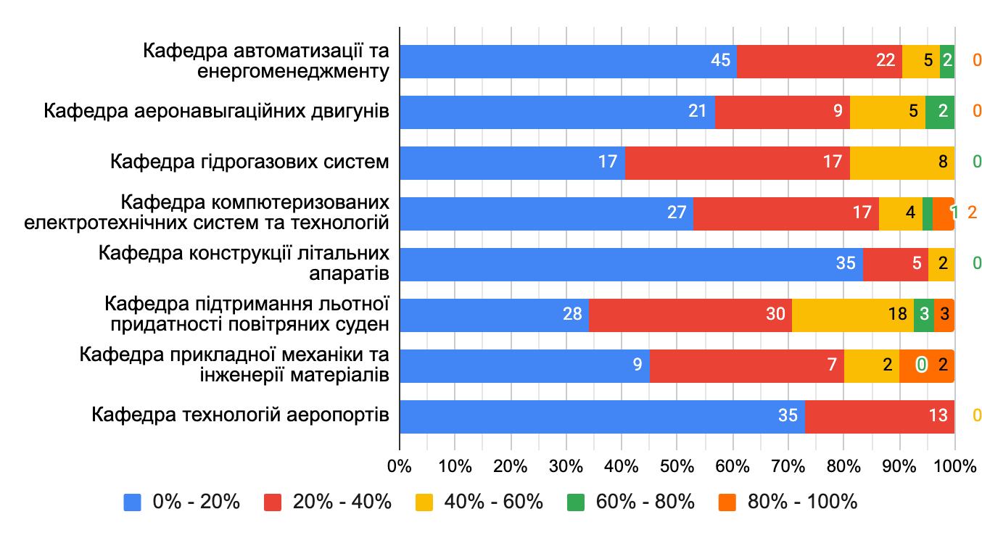
Аерокосмічний факультет

Slide 6
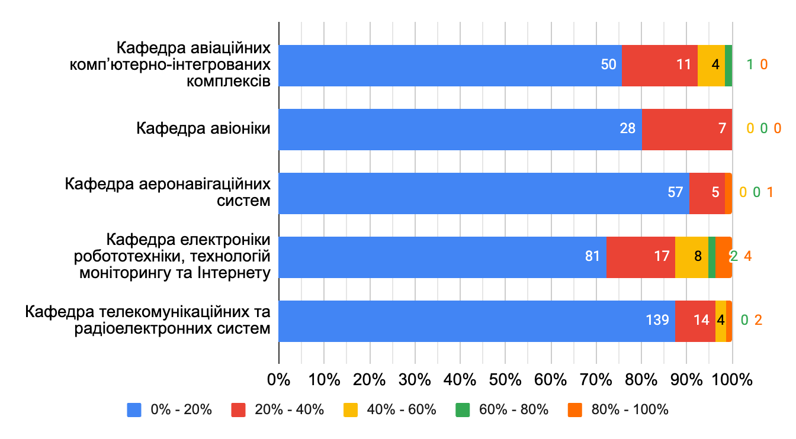
ФАКУЛЬТЕТ АЕРОНАВІГАЦІЇ, ЕЛЕКТРОНІКИ ТА ТЕЛЕКОМУНІКАЦІЙ

Slide 7
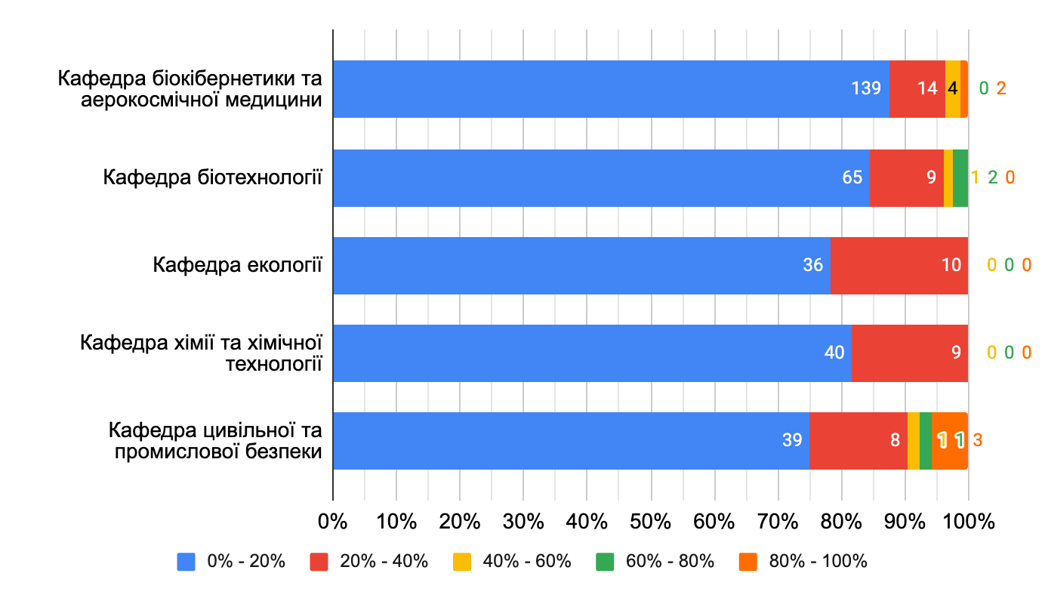
ФАКУЛЬТЕТ ЕКОЛОГІЧНОЇ БЕЗПЕКИ, ІНЖЕНЕРІЇ ТА ТЕХНОЛОГІЙ

Slide 8
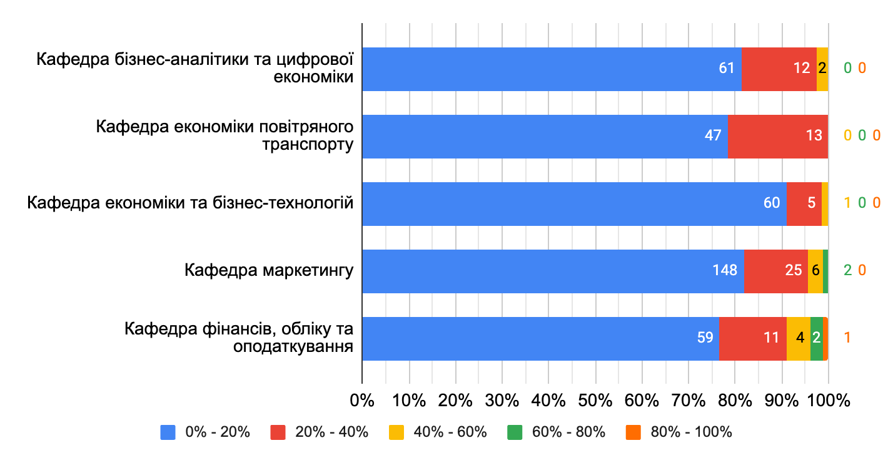
ФАКУЛЬТЕТ ЕКОНОМІКИ ТА БІЗНЕС-АДМІНІСТРУВАННЯ

Slide 9
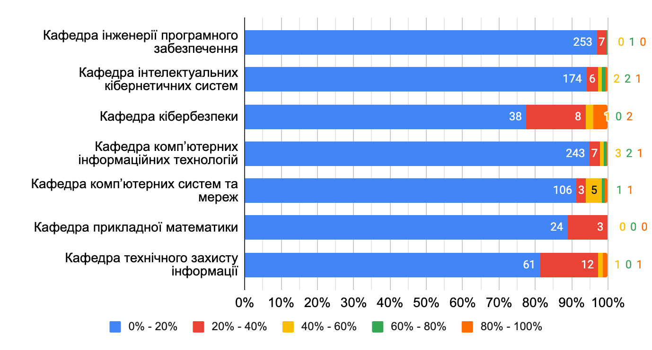
ФАКУЛЬТЕТ КОМП’ЮТЕРНИХ НАУК ТА ТЕХНОЛОГІЙ

Slide 10
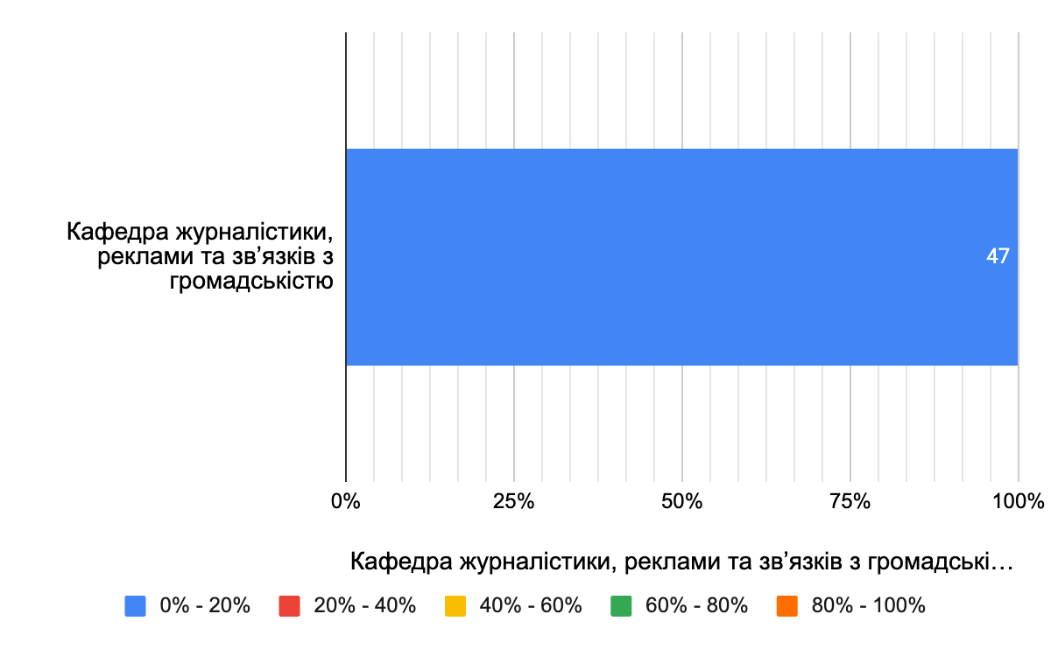
Факультет психології, комунікацій та перекладу

Slide 11
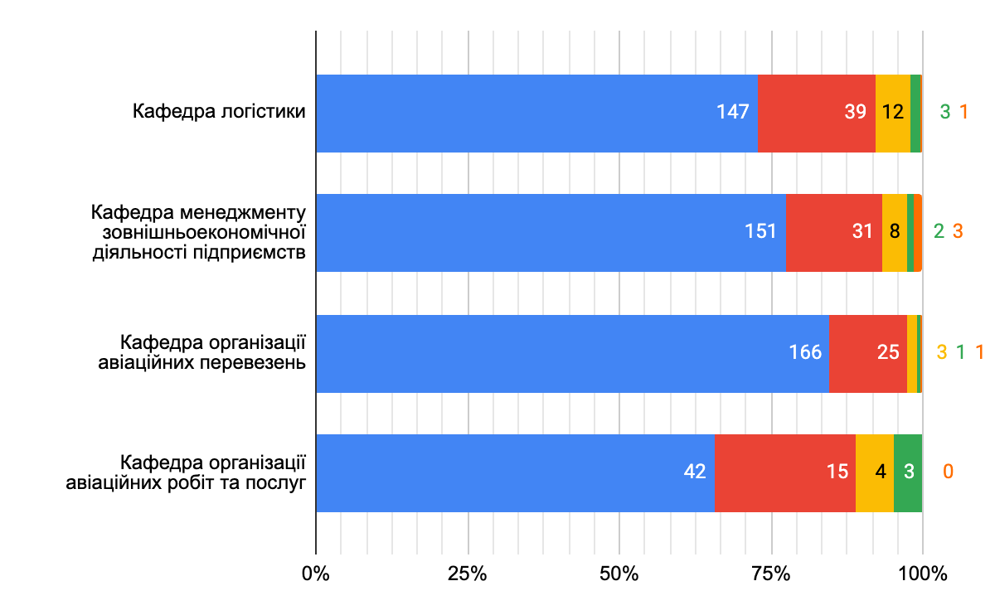
Факультет Транспорту і Логістики

Slide 12
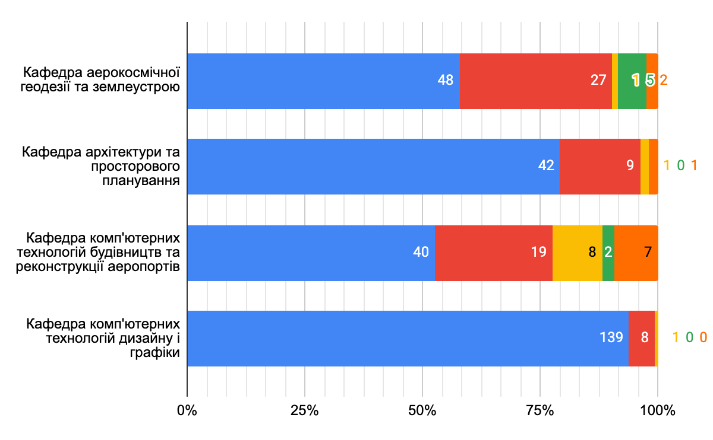
Факультет архітектури, будівництва та дизайну

Slide 13
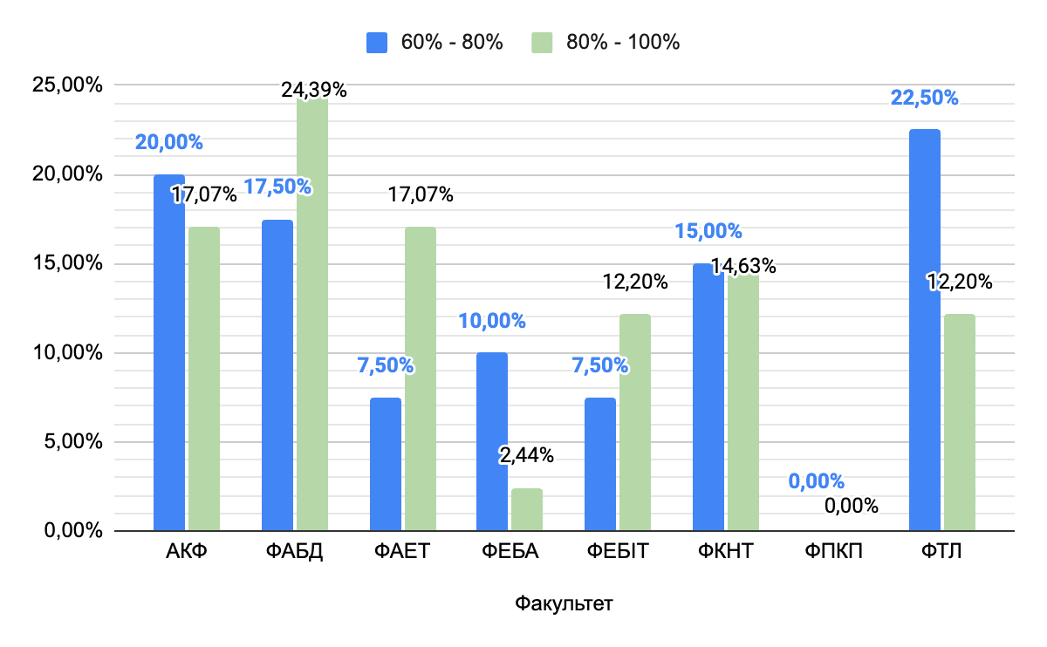
Узагальнені статистичні показники
Відсоток дипломних робіт з високим показником збігів на факультеті від загальної кількості дипломних робіт відповідної категорії в університеті

Slide 14
ПОРУШЕННЯ ПРОЦЕДУРИ
В ряді випадків не надано чітких обґрунтувань випадків, коли роботи не направлялись для повторної перевірки
Недотримання вимог до формування назви роботи при завантаженні в систему
Всі виявлені порушення носять процедурний характер

Slide 15
НАСТУПНІ КРОКИ
Спрямовувати зусилля університетської спільноти на запобігання, перешкоджання та зупинення проявів академічної недоброчесності шляхом навчання, керівництва і наставництва, а також створення позитивного, сприятливого й доброчесного освітнього і наукового середовища.
Популяризувати сприйняття перевірки кваліфікаційних робіт на академічний плагіат як інструмент самоконтролю і поліпшення якості студентських робіт.
Деканам факультетів, завідувачам кафедр, науковим керівникам посилити роботу серед здобувачів вищої освіти з поширення норм академічного письма, зокрема щодо оформлення цитування та посилань.
Відділу моніторингу якості вищої освіти оприлюднити факти виявлених потенційних порушень шляхом надання копій даного звіту деканам факультетів.
Головному адміністратору сервісу “StrikePlagiarism” продовжити надавати консультативну допомогу відповідальним за перевірку робіт від кафедр та факультетів.
Раді з якості та комісіям з якості факультетів поширювати кращі практики дотримання принципів академічної доброчесності в середині освітянської спільноти та зовні.

